Slide 1
Оказание консалтинговых услуг по разработке конструкторской документации
Акселератор 2.0 Пензенского государственного университета
1

Slide 2
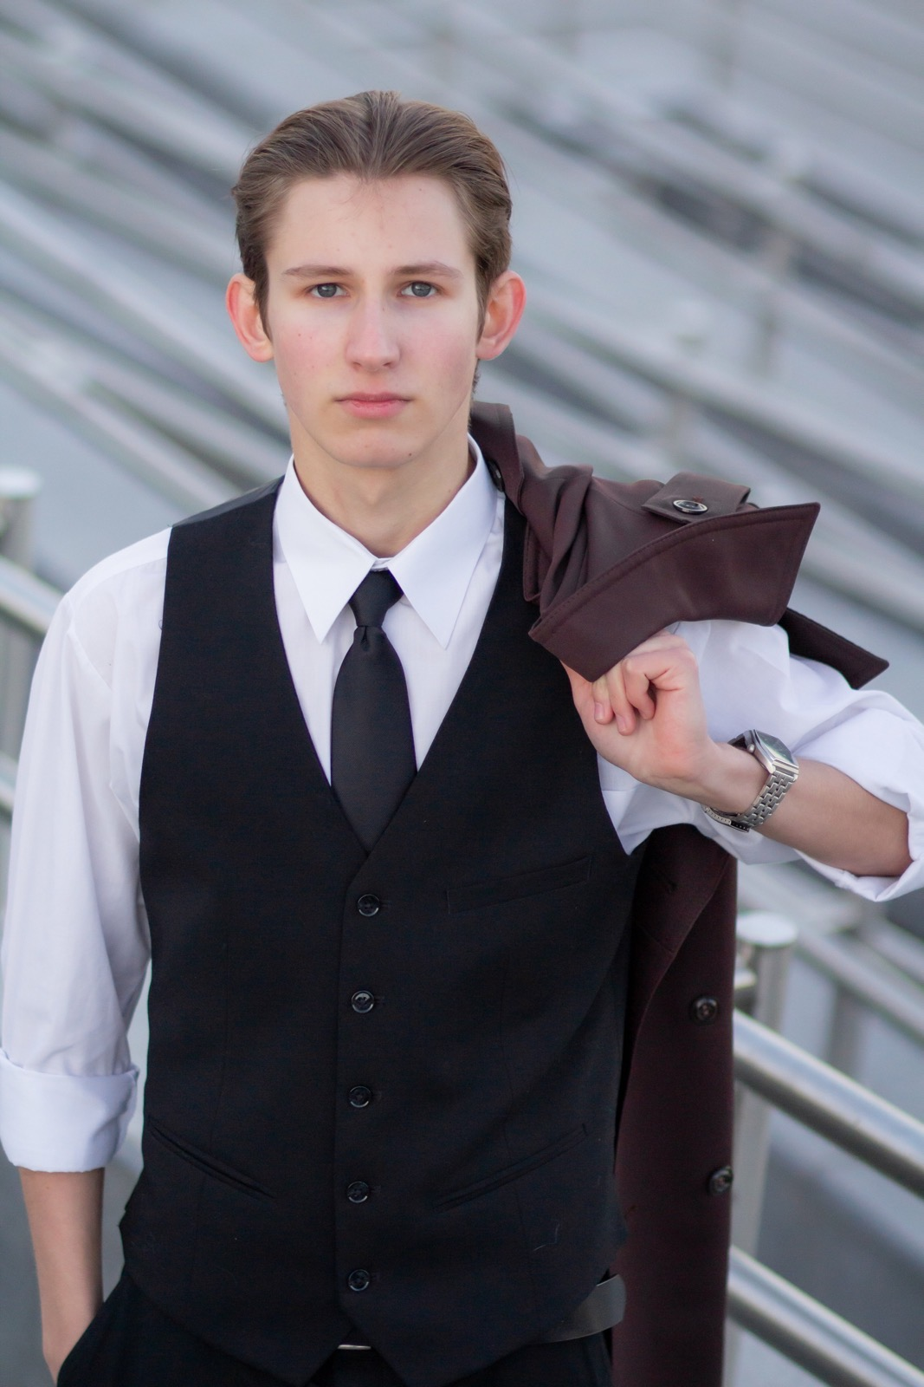
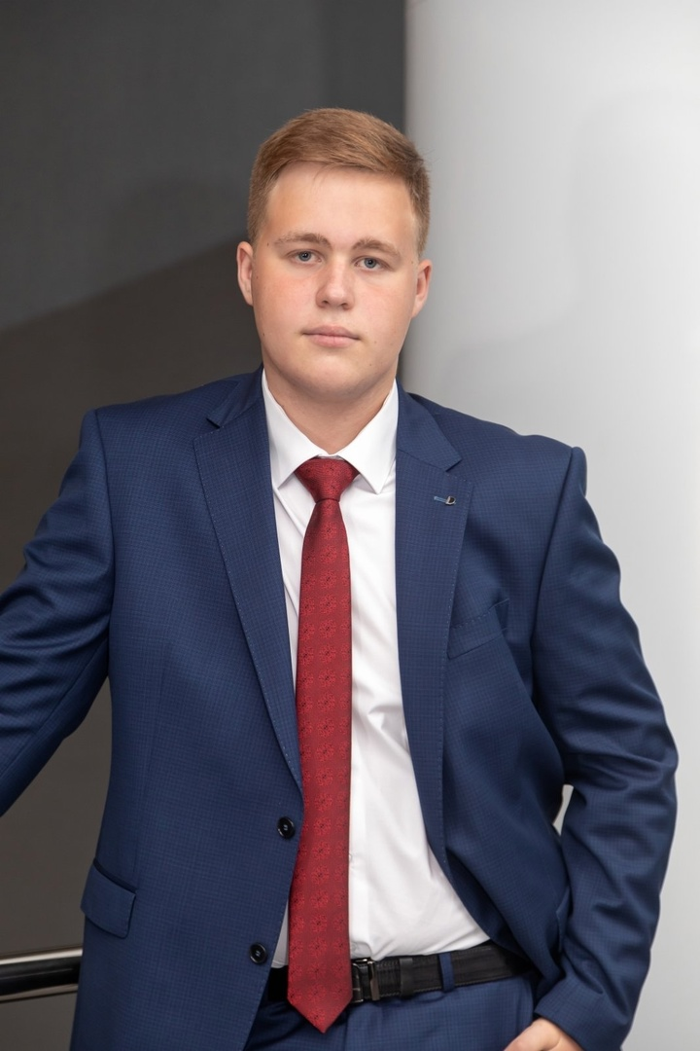
КОМАНДА СТАРТАП-ПРОЕКТА
Текст слайд
Максим
Специалист
Виктор
Менеджер
Никита
Маркетолог

Slide 3
КОНТАКТЫ ЛИДЕРА
Устинов Виктор Евгеньевич
Телефон: +7-908-529-75-13

